Slide 1

Python:
Facilitadores: Francisco Javier Gutiérrez Mata.
Javier Sánchez Padilla.

Slide 2
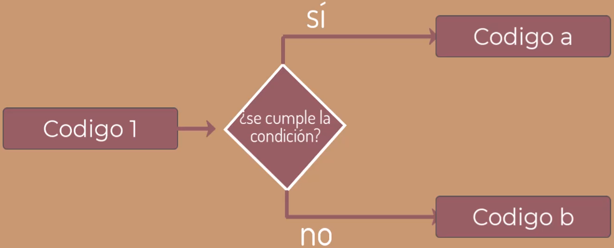
Estructuras de control.
Las estructuras de control en Python son como las señales de tráfico en una carretera: indican al programa qué camino tomar en función de ciertas condiciones. Son herramientas fundamentales para que tu código tome decisiones y realice acciones específicas.

Slide 3
IF
if en Python es como un punto de decisión en tu programa. Imagina que estás conduciendo y llegas a un cruce. Si el semáforo está en verde (condición), avanzas (acción). Si está en rojo (condición), te detienes (acción).
En Python, el if funciona de manera similar:
Si se cumple una determinada condición (es decir, si una expresión es verdadera), se ejecuta un bloque de código.
Si la condición no se cumple, se puede opcionalmente ejecutar otro bloque de código (con else).

Slide 4
Programa 40
Escribe un programa que defina una variable edad con un valor entero de tu preferencia. Utiliza una estructura de control if para imprimir la siguiente cadena literal:Tienes {edad} años. Eres mayor de edad Si edad es mayor a 18.

Slide 5
Programa 41
Desarrolla un programa que defina dos variables, usuario y contraseña. Luego, escribe una estructura de control que verifique si el usuario es igual a "admin" y si la contraseña es igual a "abc123". Si ambas condiciones se cumplen, imprime "Acceso concedido"Utiliza el operador matemático de doble igualdad (==) para preguntar con un IF si se cumple determinada condición. Por ejempo: if usuario == "admin"

Slide 6
Programa 42
Dada una lista de amigos amigos = ["Juan", "Ana", "Laura"], escribe un programa donde definas una variable llamada nombre y coloques un nombre de tu elección. Si el nombre está en la lista amigos, el programa debe imprimir "{nombre} está en mi grupo de amigos", reemplazando con el nombre ingresado por el usuario. Si el nombre no está en la lista, el programa no debe imprimir nada.

Slide 7
IF parte 2
If condicion:
Sentencias
Elif condicion2:
Sentencias
Elif condicion3:
Sentencias
Else:
Sentencias
Buscar el mayor de 3 variables

Slide 8
Programa 43
Crea un programa donde declares una variable llamada edad, podrás inicializarla con el valor entero de tu preferencia. El programa debe imprimir "Tienes {edad} años, eres mayor de edad" si el usuario tiene 18 años o más, y "Tienes {edad} años, eres menor de edad" si tiene menos de 18 años.

Slide 9
Programa 44
Escribe un programa donde declares una variable llamada calificacion inicializala con un número del 0 al 10. El programa debe imprimir:"Calificación no válida" para calificaciones mayores a 10."Sobresaliente" para calificaciones de 9 o 10."Notable" para calificaciones entre 7 y 8."Aprobado" para calificaciones de 5 a 6."Insuficiente" para calificaciones menores a 5.

Slide 10
Proyecto 3.
Declara tres variables x1, x2, x3, que contengan tres números enteros distintos. El programa debe imprimir los números en orden ascendente, aunque existen métodos más eficientes y directos para ordenar números en Python se pide que la solución sea usando unicamente las estructuras de control vistas.

Slide 11
Operadores de asignación compuestos.
-=: Resta y asigna.
*=: Multiplica y asigna.
/=: Divide y asigna.
%=: Calcula el módulo (resto de una división) y asigna.
//=: Realiza una división entera y asigna.
**=: Eleva a una potencia y asigna.

Slide 12
Ciclos, funciones.
ciclos ( for & while)
Funciones

Slide 13
Estructuras de control.
Condicionales: Son como bifurcaciones en un camino. Te permiten tomar decisiones en función de si una condición se cumple o no. Por ejemplo, si una variable es mayor que otra, se ejecutará un bloque de código, sino, se ejecutará otro.
Bucles: Son como ciclos repetitivos. Te permiten ejecutar un bloque de código varias veces mientras se cumpla una condición. Por ejemplo, puedes imprimir los números del 1 al 1000 utilizando un bucle.

Slide 14
Funciones:
Funciones: Son como bloques de código reutilizables. Puedes definir una función para realizar una tarea específica y luego llamarla desde diferentes partes de tu programa. Esto hace que tu código sea más organizado y fácil de mantener.

Slide 15
Ciclos.
Los ciclos, también conocidos como bucles, son una herramienta fundamental en programación que nos permite repetir un bloque de código una y otra vez hasta que se cumpla una determinada condición. Son como una especie de bucle o ciclo que se ejecuta de forma repetitiva.

Slide 16
¿Por qué son útiles los ciclos?
Automatización: Evitan tener que escribir el mismo código varias veces.
Iteración: Permiten procesar grandes cantidades de datos de forma eficiente.
Repetición: Ejecutan un bloque de código mientras se cumpla una condición.

Slide 17
Tipos de ciclos en Python:
Ciclo for:
Se utiliza cuando sabemos de antemano cuántas veces queremos que se repita el código. Es ideal para iterar sobre secuencias como listas, tuplas o cadenas de caracteres.
for elemento in secuencia:
  # Código a ejecutar para cada elemento

Slide 18
Programa 45
Escribe un programa que itere sobre una lista llamada
numeros = [] usando un bucle for e imprima cada número contenido en la lista.Puedes llenar la lista con los números de tu elección.

Slide 19
Programa 46
Escribe un programa que itere sobre una lista de cadenas que representan nombres de paises por ejemplo: ['Francia', 'Alemania', 'España', 'Italia', 'Portugal', 'Chile']. Dentro del bucle, usa una declaración if para imprimir el nombre del país solo si contiene la letra 'a'.Asegurate que tu lista tenga por nombre: paisesPodrás agregar o eliminar los paises que desees a la lista paises proporcionada inicialmente.

Slide 20
Programa 47
Escribe un programa que use bucles anidados para imprimir todas las combinaciones posibles de colores y prendas de vestir. Define dos listas: una que contenga:colores = ['rojo', 'azul', 'verde']y otra que contenga prendas de vestir:prendas = ['camisa', 'pantalones', 'sombrero']Dentro de los bucles anidados, imprime cada combinación de prenda y color.

Slide 21
Range( )
La función range() en Python es una herramienta muy útil para generar secuencias de números de manera sencilla y eficiente.
Si requerimos generar una lista de números del 0 al 9. En lugar de escribir cada número manualmente, puedes usar range():
range() no te devuelve directamente una lista, sino un objeto de tipo range. Pero este objeto representa una secuencia de números que puedes iterar, por ejemplo, en un bucle for:

Slide 22
Range( )
range(5): Genera los números del 0 al 4 (5 números en total).
range(2, 8): Genera los números del 2 al 7.
range(1, 10, 2): Genera los números impares del 1 al 9 (saltando de 2 en 2).
range(10, 0, -1): Genera los números del 10 al 1 en orden descendente.

Slide 23
Programa 48
Crea un rango que contenga todos los números pares del 2 al 20, incluyendo ambos.Llama a esre rango: rango_numeros_paresLuego, imprime los valores contenidos en dicho rango usando un loop for.

Slide 24
Programa 49
Escribe un programa que use la función range() para sumar todos los números del 1 al 100.Para ello sigue los siguientes pasos:Inicializa la variable suma = 0.Usa un bucle for para iterar sobre cada número del 1 al 100, incluyendo el 100.Imprime el resultado de la suma empleando el siguiente mensaje:"La suma de todos los números del 1 al 100 es: {suma}"Pista:En cada paso del bucle, actualiza la variable suma incrementándola con el valor del número actual en la iteración. De esta manera, suma acumulará el total de todos los números procesados hasta ese momento.

Slide 25
Programa 50
Dada la cadena de texto "aprendizaje", escribe un programa que utilice la función range() junto con la función len() para iterar sobre cada carácter de la cadena. En cada iteración, imprime el índice del carácter seguido del carácter mismo en el formato "Índice [n]: Carácter", donde [n] es el índice actual y Carácter es el carácter en ese índice.Por ejemplo, la primera línea impresa debería ser "Índice 0: a".PistaPara ello podrás armar una cadena literal del tipo: "Índice {i}: {cadena[i]}"Donde i es la variable que se incrementa en cada iteración del bucle for y representa el índice del carácter, y cadena[i] es el carácter correspondiente a ese índice en la cadena "aprendizaje"

Slide 26
Tipos de ciclos en Python:
Ciclo while:
Se utiliza cuando no sabemos exactamente cuántas veces se ejecutará el código, sino que queremos que continúe mientras se cumpla una condición.
while condición:
# Código a ejecutar mientras la condición sea verdadera

Slide 27
Programa 51
Escribe un programa que utilice un bucle while para contar desde 1 hasta 10, imprimiendo cada número en una línea nueva. Asegúrate de que el bucle termine correctamente una vez que el contador alcance el número 10.

Slide 28
Programa 52
Utilizando un bucle while, escribe un programa que cuente desde 0 hasta 15, pero que omita los números 5 y 10. Usa la declaración continue para lograr este comportamiento, e imprime cada número en una línea nueva.

Slide 29
Programa 53
Escribe un programa en Python que utilice un bucle while para imprimir números empezando desde 1. Utiliza la declaración break para terminar el bucle si se encuentra un número múltiplo de 4 (luego de haberlo impreso).Pista:Para determinar si un número es múltiplo de 4 puedes hacerlo de la siguiente forma:if x % 4 == 0:Donde x representa el número actual en la secuencia. Si x es múltiplo de 4, esta condición se evaluará como verdadera, y podrás utilizarla para decidir cuándo ejecutar la declaración break para salir del bucle.

Slide 30
Funciones.
¿Qué es una función en Python?
Un bloque de código: Es un conjunto de instrucciones que se agrupan para realizar una tarea específica.
Reutilizable: Una vez creada, puedes usar esa función cuantas veces quieras, sin tener que volver a escribir todo el código.
Organización: Ayuda a organizar tu código y hacerlo más legible, dividiendo tareas grandes en partes más pequeñas.
¿Para qué sirven las funciones?
Modularidad: Dividen un programa grande en partes más pequeñas y manejables.
Reusabilidad: Evitan repetir código, haciendo el programa más eficiente.
Abstracción: Ocultan la complejidad de ciertas tareas, permitiendo que te concentres en el problema general.

Slide 31
Programa 54
Crea una función llamada imprimir_mensaje que, cuando se llame, imprima el mensaje:"¡Estoy aprendiendo funciones en Python!"Llama a la función para verificar que imprime el mensaje correctamente.

Slide 32
Programa 55
Define una función llamada saludar_usuario que acepte un parámetro nombre y luego imprima el mensaje "Hola, {nombre}!", donde {nombre} debe ser reemplazado por el valor del parámetro. Llama a la función pasando tu propio nombre como argumento para probarla.

Slide 33
Programa 56
Crea una función llamada calcular_area_rectangulo que acepte dos parámetros: largo y ancho. La función debe calcular el área del rectángulo (largo * ancho) y devolver el resultado. Llama a la función con valores de tu elección y imprime el resultado.

Slide 34
Programa 57
Crea una función llamada solicitar_nombre() que pida al usuario su nombre utilizando input() y retorne este nombre. Luego, crea otra función llamada saludar() que llame a solicitar_nombre() e imprima el siguiente saludo (reemplazando [nombre] por el nombre elegido por el usuario):¡Hola [nombre]! Asegurate de usar cadena literales del tipo f"¡Hola {nombre}!" para imprimir el mensaje.

Slide 35
Programa 58

Slide 36
Programa 59
AQUI VOY!!!!!!!!!!!!!!!!!!!!!!!!!!!!!!!!!

Slide 37
FIN PARTE CUATRO DEL CURSO.
En esta sección se aprendió ...

Slide 38
Fin de la parte cuatro.

